Slide 1
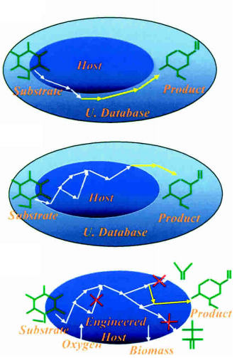
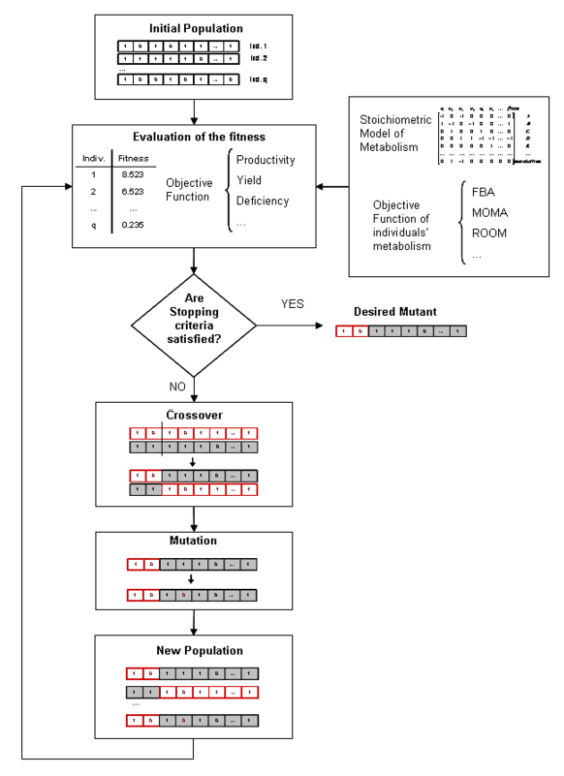
Mākslīgā intelekta izmantošana uz stehiometriskiem modeļiem bāzētu organismu celmu izvēlē un metaboliskajā inženierijā biotehnoloģijā
Problēma: Genoma mēroga modeļi bioloģijā tiek izmantoti, lai simulētu organisma uzvedību dažādās situācijās. Nereti, pēc modeļu izveidošanas, tajos trūkst svarīgi metaboliskie ceļi. To pievienošana modeļiem var patērēt daudz laika.
Darba uzdevumi:
Implementēt ģenētiskos algoritmus OptStrain funkcionalitātē
Modificēt OptStrain, lai tas spētu veikt nepieciešamās modifikācijas modeļiem
Salīdzināt pievienotos ceļus ar manuāli un nemodificētā OptStrain pievienotajiem.
Darba mērķis: Izmantojot ģenētiskos algoritmus un KEGG datubāzi, izveidot metabolīta noārdīšanās ceļu, kas ļautu modelim uzņemt un patērēt tajā pirms tam nebijušu metabolītu, kā arī saražot biomasu.
Esošās programmas:
COBRA un RAVEN toolbox – rīku kopas, kas sniedz iespēju lietotājam modificēt genoma mēroga metaboliskos modeļus
OptGene – uz ģenētiskajiem algoritmiem bāzēta reakciju un gēnu delēcijas rīku kopa.
OptStrain – Rīku kopa, kas paredzēta metabolisko ceļu pievienošanai
Vēlamie rezultāti: Izveidot rīku kopu, kas, izmantojot ģenētiskos algoritmus, lietotājam atvieglo metabolisko ceļu pievienošanu un novērtēšanu genoma mēroga metaboliskajos modeļos.
Darba autors: Kristaps Bērziņš, kb12023
Darba vadītājs: Dr.Sc.Ing Egils Stalidzāns

